Slide 1

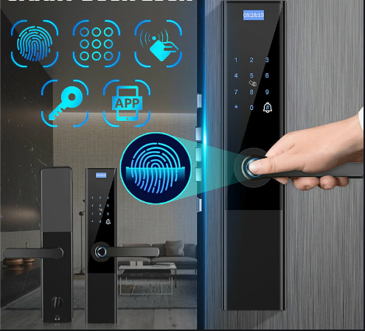
BẢO VỆ DỰ ÁN 2
SMART DOOR
GVHD: Nguyễn Thanh Điền
NHÓM BẢO VỆ ĐỒ ÁN:
NHÓM: BEE SMART
Nguyễn Đình Đại Nghĩa (Nhóm trưởng)
Trần Tấn Phát
Trần Thế Pháp
Nguyễn Quốc Đại

Slide 2
Nội dung
Giới thiệu thành viên
Giới thiệu đề tài
Khảo sát yêu cầu
Phân tích hiện trạng
Thiết kế hệ thống
Thực hiện dự án
Demo

Slide 3

I/ Giới thiệu thành viên
BEE SMART
Nguyễn Đình Đại Nghĩa
Vai trò:
Công việc:
Trưởng nhóm
- Lập kế hoạch triển khai làm đồ án
- Phân công công việc
- Làm slide
- Kiểm thử

Slide 4

I/ Giới thiệu thành viên
BEE SMART
Trần Tấn Phát
Vai trò:
Công việc:
Thành viên
- Làm web app + Giao tiếp I2C
- Lắp ráp mô hình
- Làm document
- Kiểm thử

Slide 5
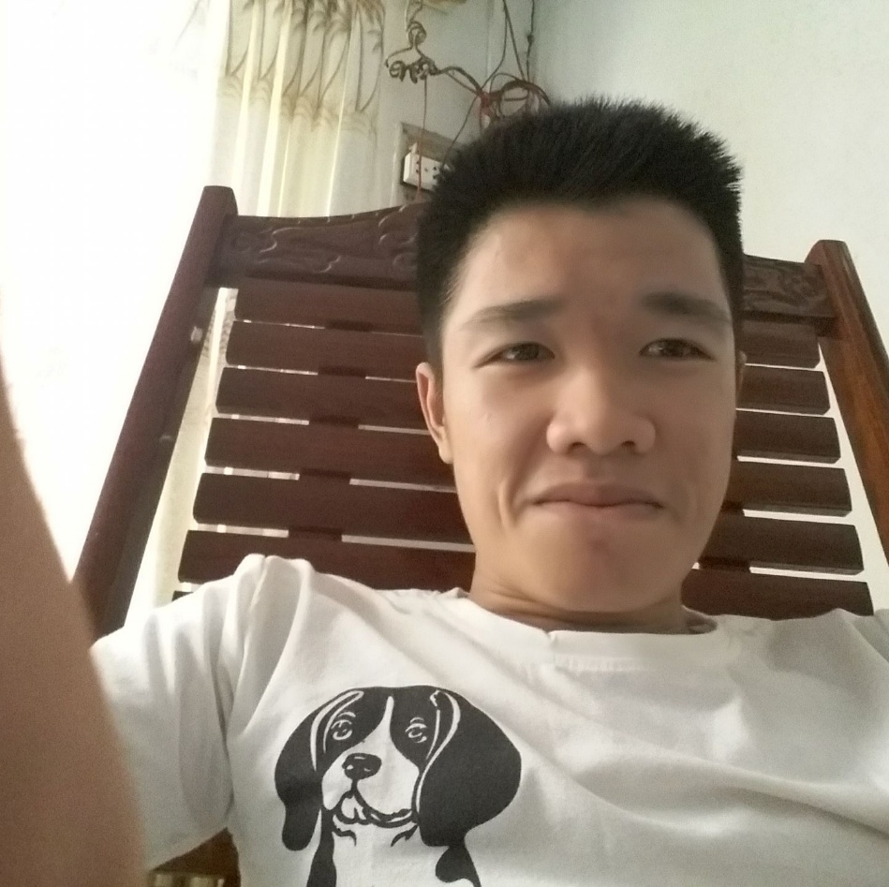
I/ Giới thiệu thành viên
BEE SMART
Trần Thế Pháp
Vai trò:
Công việc:
Thành viên
- Chức năng nhận diện khuôn mặt, nút nhấn , chuông báo động
- Mua linh kiện, vật liệu
- Lắp ráp mô hình
- Kiểm thử

Slide 6

I/ Giới thiệu thành viên
BEE SMART
Nguyễn Quốc Đại
Vai trò:
Công việc:
Thành viên
- Chức năng quẹt thẻ RFID + Giao tiếp Serial
- Chức năng Keypad 4x4
- Lắp ráp mô hình
- Kiểm thử

Slide 7

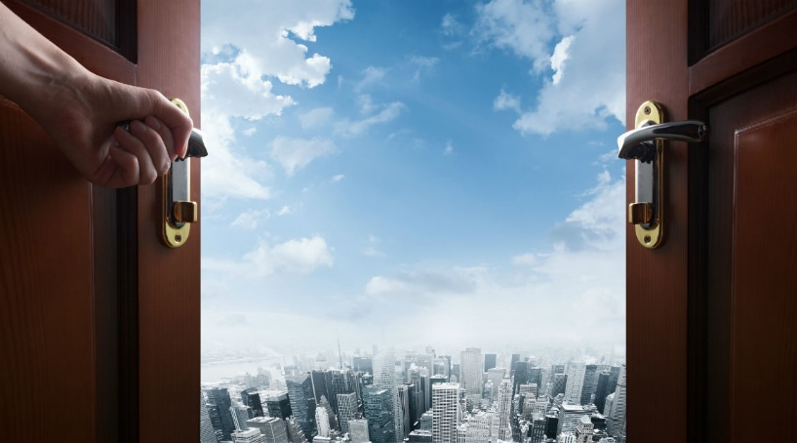
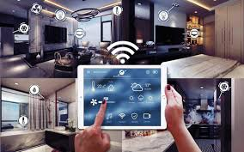
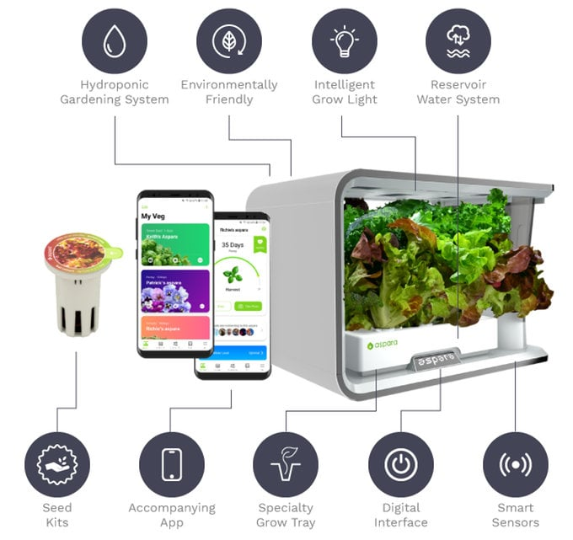


II/ Giới thiệu đề tài
Smart Door
Smart Care
Smart Home
Smart Garden

Slide 8
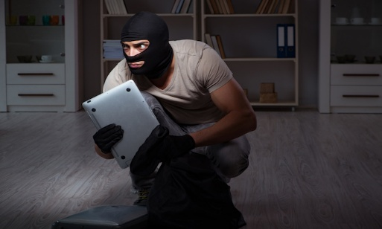
III/ Khảo sát yêu cầu
1/ Yêu cầu của hệ thống
Do đó để bảo vệ an toàn cho khu nhà, bảo vệ tài sản của mình thì chỉ trang bị cửa và khóa thật tốt là không đủ. Từ nhu cầu đó, cánh cửa thông minh “Smart Door” ra đời, đáp ứng hầu hết nhu cầu của khách hàng.
Vấn đề an ninh tại các khu vực chung cư hiện nay rất đáng báo động, nhiều tội phạm trộm cướp lựa chọn khu vực chung cư là đích đến.

Slide 9
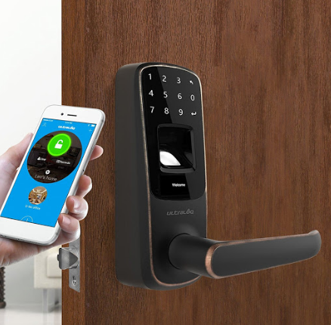

III/ Khảo sát yêu cầu
2/ Chức năng của hệ thống
Nhận diện khuôn mặt
Điều khiển từ xa
Giúp người dùng tự động đóng và mở cánh cửa khi hệ thống nhận diện được là thành viên của gia đình.
Người dùng có thể điều khiển từ xa để đóng mở cửa theo ý muốn, cũng như quản lý trạng thái, thông tin của cửa thông qua chiếc điện thoại, máy tính,..

Slide 10
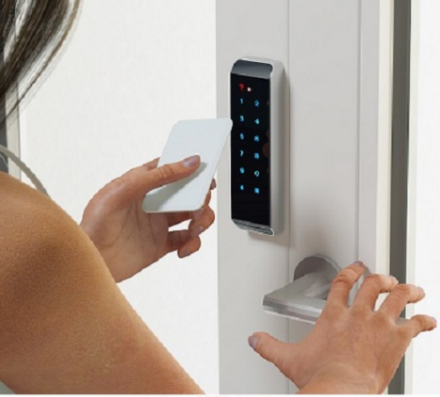

III/ Khảo sát yêu cầu
2/ Chức năng của hệ thống
Hệ thống bảo vệ
Hệ thống tự động điều chỉnh nhiệt độ, ánh sáng khi người dùng đọc sách, xem ti-vi hay đi ngủ nhằm bảo vệ sức khỏe tốt nhất cho họ.
-Đưa ra các cảnh báo khi nhập sai mật mã hoặc khi không nhận diện được thẻ từ đã đăng ký quá số lần quy định.
-Tính năng an ninh như tự báo động khi có người đứng trước cửa quá lâu; báo gia chủ, cảnh sát khi cửa được mở không thông qua các bước bảo mật.
-Luôn trong trạng thái sẵn sàng.
Cảnh báo, báo động

Slide 11




IV/ Phân tích hiện trạng
Thế mạnh
Điểm yếu
Cơ hội
Thách thức

Slide 12


IV/ Phân tích hiện trạng
THẾ MẠNH
_ Hệ thống triển khai dựa trên nền tảng IOT hiện đại.
_ Sử dụng hệ thống nhận diện khuôn mặt tiên tiến.
_ Nhiều chức năng bảo mật: Nhận diện khuôn mặt, mã số, quẹt thẻ.
_ Quản lý thông qua Web app nhanh chóng, tiện lợi.
_ Hệ thống báo động luôn trong trạng thái sẵn sàng.
_ Bắt kịp xu thế, phù hợp với nhu cầu của người dùng và giải quyết được các bất cập của xã hội về an toàn an ninh.
75%
ĐIỂM YẾU
_ Nhận diện khuôn mặt chưa thật sự mượt mà.
_ Thiết bị mua với giá rẻ và kém chất lượng.
_ Còn chưa có chức năng tiết kiệm năng lượng.
_ Chưa có chức năng thông báo trực tiếp đến điện thoại của gia chủ.
40%

Slide 13


IV/ Phân tích hiện trạng
CƠ HỘI
Vấn đề an ninh tại các khu vực chung cư hiện nay rất đáng báo động, nhiều tội phạm trộm cướp lựa chọn khu vực chung cư là đích đến. Nhiều vụ án mất trộm được phát hiện do kẻ gian phá khóa cửa đột nhập vào khu nhà. Do đó để bảo vệ an toàn cho khu nhà, bảo vệ tài sản của mình thì chỉ trang bị cửa và khóa thật tốt là không đủ. Từ nhu cầu đó, cánh cửa thông minh “Smart Door” ra đời, đáp ứng hầu hết nhu cầu của khách hàng.
60%
THÁCH THỨC
_ Hiện nay ở việt nam có rất nhiều công ty về IOT nên việc cạnh tranh rất gay gắt.
_ Khách hàng ngày càng khó tính hơn, yêu cầu ngày càng cao nên phải thường xuyên cập nhật và đổi mới công nghệ.
_ Cần tính toán kỹ càng về giá cả và nguồn nguyên vật liệu.
30%

Slide 14
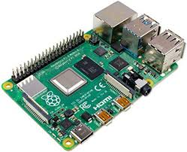
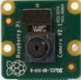
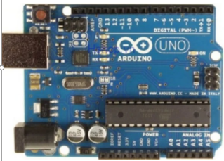
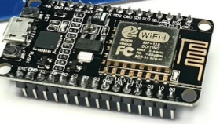
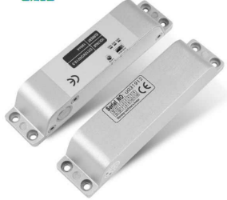

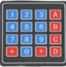
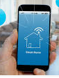
V/ Thiết kế hệ thống
Nhận diện khuôn mặt
Giao tiếp Serial
Giao tiếp Serial
+
Web App control
Quẹt thẻ RFID
Nhập mã
Mở khóa

Slide 15
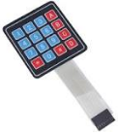
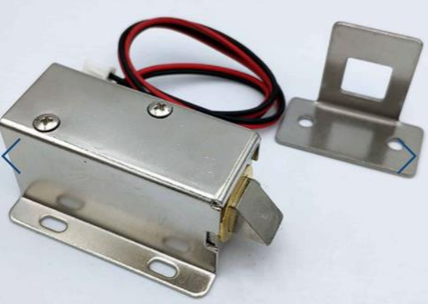
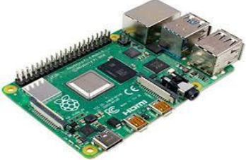
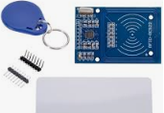
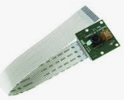
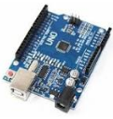
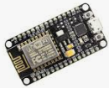
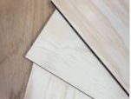
VI/ Thực hiện dự án
1/ Các thiết bị, vật liệu cần có
Keypad 4x4
Khóa cửa điện từ
Raspberry Pi 4
Bộ RFID
Camera Pi
Arduino Uno
Camera Pi
ESP8266
Tấm gỗ

Slide 16
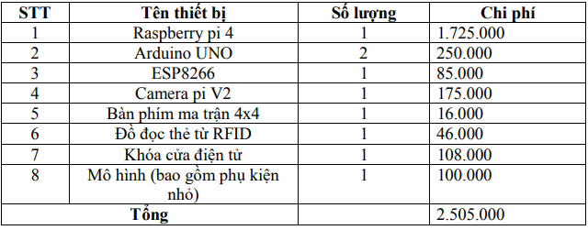
VI/ Thực hiện dự án
2/ Dự toán chi phí thiết bị, vật liệu

Slide 17

VII/ Demo

Slide 18


